Slide 1
Zwemwater
Voorlichting Omgevingswet
Gert van den Toren

Slide 2
Disclaimer
Ook voor ons wordt het pionieren onder de Omgevingswet, er is behoorlijk wat veranderd en gaandeweg moeten we uitvinden wat goed is
Zaken kunnen dus na verloop van tijd anders blijken en daarom kunnen er geen rechten worden ontleend aan wat er nu getoond en gezegd wordt
We streven naar landelijke afstemming, o.a. via het IPO/DBZ, maar er zullen toch provincies zijn die het anders invullen

Slide 3
Werkzaamheden groep Zwemwater
Controle zwembaden
Controle officiële en kandidaat- zwemlocaties in oppervlaktewater
Informatiebord bij zwemwaterlocatie, zwemwatersite en overige communicatie
Controles Noordzeekust van Goeree tot en met Noordwijkerhout en Gorinchem tot Den Haag
Voor het hele grondgebied van Zuid-Holland

Slide 4
Werkzaamheden groep Zwemwater
Uitvoering geven aan de Omgevingswet
BAL voor zwembaden
BKL voor oppervlaktewater
De hoofdtaken zijn:
controle van 350 zwembaden
controle van 115 zwemlocaties in oppervlaktewater

Slide 5
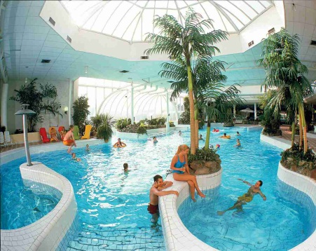
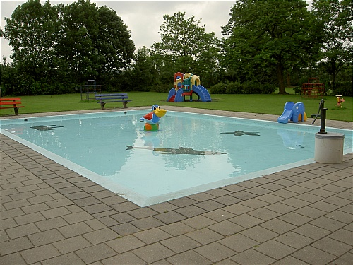
Controle zwembaden
Reguliere controle zwem- en badinrichtingen onder de Whvbz
Categorie A (openbaar en semi openbaar) en B (peuterbaden)
Categorie A = baden die > 2 m², dieper dan 0.50 cm
Categorie B = baden die > 2 m² en die niet dieper zijn dan 0.50 cm
Onder de Omgevingswet is de oppervlaktemaat geschrapt en zijn er 4 categorieën gekomen:
Baden met desinfectie
Zwemvijvers
Eenmalig gebruik
Overige baden
Controles beslaan alle facetten van een badinrichting, dit zijn:
Algemene hygiëne binnen de accommodatie;
Waterbehandelingsinstallatie;
Beoordelen van o.a. toezichtplan, legionella ‘RA’, waterkwaliteit.

Slide 6
Vervolg Controle zwembaden
Overige taken: - toezicht op toezicht - onderzoeken calamiteiten, bv. chloorgasincident, (bijna) verdrinking, ontruiming, ongeval, gezondheidsklachten
- beoordelen nieuwbouw/verbouwing - beoordelen ontheffingen - signaaltoezicht (opslag chemicaliën, BWT, NVWA, brandweer, ILT)

Slide 7
Zwemwater
Van toepassing zijnde regelgeving:
Europese zwemwaterrichtlijn
Omgevingswet
BAL
BKL
Omgevingsverordening Zuid-Holland

Slide 8
Omgevingswet, zwembaden
Hoofdstuk 15 BAL Gelegenheid bieden tot zwemmen en baden
Art 15.1 → zwemmen of baden in een badwaterbassin
Niet van toepassing
- op een huishouden
- badruimte van een logiesfunctie
- korter dan 24 uur opgesteld
- voor contact tussen mens en dier
- aan boord van schepen

Slide 9
Omgevingswet, zwembaden
Art 15.2 → doel:
voorkomen van verdrinking
beschermen van de gezondheid van de gebruikers
voorkomen van letsel
Art 15.3 → bevoegd gezag provincie
Art 15.4 → degene die de activiteit verricht draagt zorg voor de naleving
Art 15.5 → specifieke zorgplicht
Art 15.11 → ‘onverwijld’ melden ongewoon voorval

Slide 10
Omgevingswet, zwembaden
§ 15.2.1 Badwaterbassins waarin het water wordt gedesinfecteerd
risicoanalyse, beheersplan, registratie incidenten
vullen met drinkwater
kwaliteitseisen
geen cyaanuurzuur toevoegen
geen ozon in badwater
reeks parameters (o.a. vrij chloor [boven- en ondergrens], gebonden chloor, zuurgraad, doorzicht, ureum, IE, legionella, pseudomonas)

Slide 11
Omgevingswet, zwembaden
eigen meting
dagelijks op vrij chloor, gebonden chloor, zuurgraad en doorzicht
binnen half uur voor openstelling en minstens 1 keer in de tweede helft openstelling
noteren in logboek en minstens 2 jaar bewaren
lab meting
geaccrediteerd
maandelijks en driemaandelijks groot aantal parameters
halfjaarlijks op legionella bij nevel
luchtmetingen ozon (3 mnd) en trichlooramine (jrl)

Slide 12
Omgevingswet, zwembaden
Nieuwe kwaliteitsbepaling
jaartoets vervalt
klassenindeling I t/m III
1 * niet voldoen aan klasse I → badwaterbassin sluiten
2 * niet voldoen aan klasse II → idem
3 * niet voldoen aan klasse III → idem
tenzij:
voor een aantal parameters binnen 30 min wel kan worden voldaan
voor legionella de verneveling wordt gestopt
voor ozon de ozongenerator wordt uitgeschakeld

Slide 13
Omgevingswet, zwembaden
Nieuwe kwaliteitsbepaling vervolg
voor overschrijding bovengrens VBC, gebonden chloor, zuurgraad, of doorzicht en onderschrijding ondergrens VBC kan na eigen meting worden bepaald of er weer wordt voldaan
voor de overige parameters mag het bassin pas weer open nadat een meting van het lab heeft aangetoond dat weer voldaan wordt
overgangsrecht tot 1 januari 2025 voor bromaat, chloraat, chloride, nitraat, waterstofcarbonaat, som trihalomethanen, IE en clostridia en meetmethoden

Slide 14
Omgevingswet, zwemvijvers
§ 15.2.2 Zwemvijvers
risicoanalyse, beheersplan, registratie incidenten
vullen met drinkwater
kwaliteitseisen
helofytenfilter voor waterbehandeling
reeks parameters (o.a. doorzicht, zuurgraad, fytoplankton, hardheid, E-coli, IE, legionella, preudomonas)

Slide 15
Omgevingswet, zwemvijvers
eigen meting
dagelijks op doorzicht, zuurgraad en zuurstofverzadiging
binnen half uur voor openstelling en minstens 1 keer in de tweede helft openstelling
noteren in logboek en minstens 2 jaar bewaren
lab meting
geaccrediteerd
tweewekelijks op E-coli, IE en pseudomonas
maandelijks overige parameters
halfjaarlijks op legionella bij nevel

Slide 16
Omgevingswet, zwemvijvers
watertemperatuur
ten hoogste 25 ºC
alleen technisch verwarmen < 23 ºC
max 5 dagen per jaar ten hoogste 28 ºC
dagelijks meten morgen, middag en avond
aanwezigheid van vissen, watervogels, ratten en slakken zoveel mogelijk beperken
verwijderen of op afstand houden
inspecteren op aanwezigheid

Slide 17
Omgevingswet, zwemvijvers
Kwaliteitsbepaling
kwaliteitseisen ingedeeld in 2 klassen: I en II
1 * niet voldoen aan klasse 1 → vijver sluiten
2 * niet voldoen aan klasse 2 → idem
tenzij:
voor een zuurstofverzadiging, zuurgraad of doorzicht binnen 30 min wel kan worden voldaan
voor legionella de verneveling wordt gestopt

Slide 18
Omgevingswet, zwemvijvers
Kwaliteitsbepaling vervolg
voor overschrijding zuurstofverzadiging, zuurgraad of doorzicht kan na eigen meting worden bepaald of er weer wordt voldaan
voor de overige parameters mag de zwemvijver pas weer open nadat een meting van het lab heeft aangetoond dat weer voldaan wordt
overgangsrecht voor een aantal parameters tot 1 januari 2025
en ook voor een aantal meetmethoden

Slide 19
Omgevingswet, eenmalig gebruik
§ 15.2.3 Eenmalig gebruik
water niet gedesinfecteerd
geen zwemvijver
na elke gebruiker geleegd
vullen met drinkwater
dagelijks desinfecteren en naspoelen

Slide 20
Omgevingswet, overige
§ 15.2.4 Overige badwaterbassins
geen desinfectie, geen zwemvijver en niet legen na elke gebruiker (dit zijn dus bijv. peuterbaden)
risicoanalyse, beheersplan, registratie incidenten
vullen met drinkwater
kwaliteitseisen
doorzicht, troebelheid, IE, legionella, pseudomonas, chlostridia
eigen meting
dagelijks op doorzicht
labmeting
maandelijks overige parameters

Slide 21
Omgevingswet, overige
Kwaliteitsbepaling
kwaliteitseisen ingedeeld in 2 klassen: I en II
1 * niet voldoen aan klasse 1 → bad sluiten
2 * niet voldoen aan klasse 2 → idem
tenzij:
voor doorzicht binnen 30 min wel kan worden voldaan
voor legionella de verneveling wordt gestopt
doorzicht aantonen met eigen meting
overige met lab meting

Slide 22
Omgevingswet, zwemmen
Art 15.63 Risicoanalyse
gaat over
risico op verdrinking
gezondheidsrisico’s
risico op letsel
bevat
overzicht technische installaties
plattegrond omgeving badwaterbassins
omschrijving van de wijze van totstandkoming
is beschikbaar

Slide 23
Omgevingswet, zwembaden
Art 15.64 Beheersplan
omschrijft
maatregelen tegen verdrinking
maatregelen tegen gezondheidsrisico’s
maatregelen om letsel te voorkomen
maatregelen om incidenten te voorkomen
monsterpunten en meetmomenten
wordt uitgevoerd
(je niet houden aan je eigen beheersplan is dus strafbaar)

Slide 24
Omgevingswet, zwembaden
Voor zowel RA als BP geldt een overgangstermijn tot 1 januari 2026
Art 15.65 Logboek en registratie incidenten
bevat
de aanleiding
eventuele bijzondere omstandigheden
de geconstateerde risico’s
getroffen maatregelen om herhaling te voorkomen

Slide 25
Omgevingswet, zwembaden
Veel informatie over de Omgevingswet en zwemmen te vinden op Iplo.nl
VRAGEN?

